Slide 1

ỦY BAN NHÂN DÂN QUẬN LONG BIÊN
TRƯỜNG MẦM NON HOA SỮA
******
HOẠT ĐỘNG TẠO HÌNH
Đề tài: Vẽ ông mặt trời (Tiết mẫu)
Lớp : Mẫu giáo bé C5
Giáo viên: Đặng Thị Hoa
Năm học: 2023- 2024

Slide 2
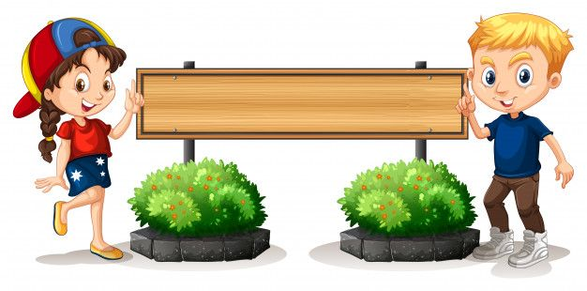
Cô cho trẻ hát bài “ Cháu vẽ ông mặt trời”

Slide 3
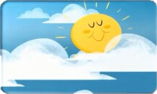
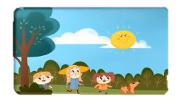
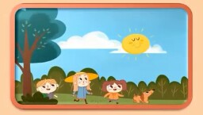
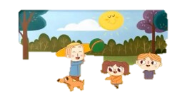
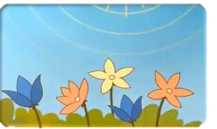
Theo các con, ông mặt trời có lợi ích gì?

Slide 4



Slide 6








Slide 7
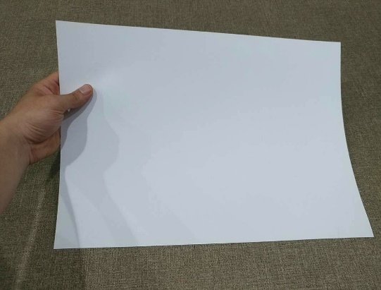
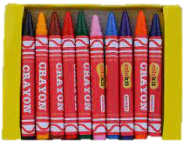
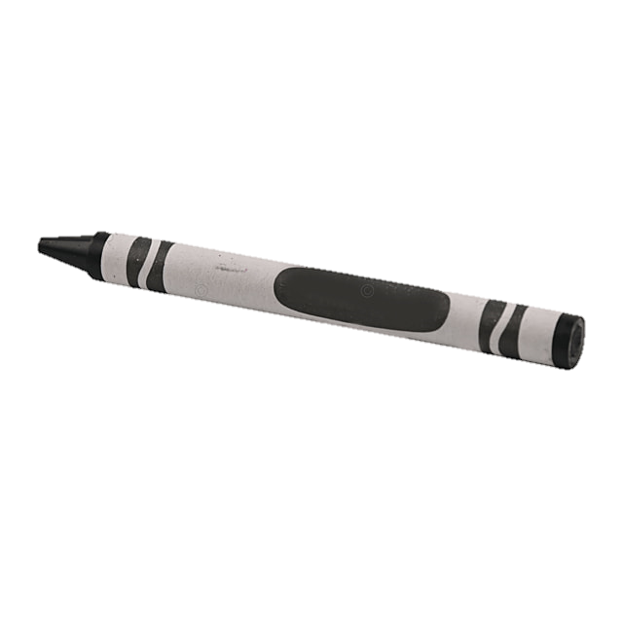
Chuẩn bị

